Slide 1
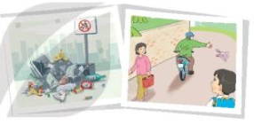
Thứ……ngày…..tháng…..năm…….
TIẾNG VIỆT
BÀI 28: NHỮNG ĐIỀU TỚ LÀM CHO TRÁI ĐẤT(T4)
LUYỆN VIẾT ĐOẠN
1. Luyện tập.
Bài 1. Những hiện tượng ô nhiễm môi trường ở địa phương và nguyên nhân( QUAN SÁT NÊU NỘI DUNG TRANH VÀ LIÊN HỆ NƠI MÌNH SỐNG)
+ Tranh 1: Rác vứt ngổn ngang ngay dưới chân biển báo cấm ssoor rác.
+ Tranh 2: Đường ngõ rất sạch sẽ nhưng có một người đàn ông vẫn vứt rác ra đường
+ Mọi người vứt rác ra ngoài đường, sử dụng túi ni lông tràn lan, không phân loại rác thải, sử dụng bếp than để đun nấu, sử dụng nhiều hóa chất để báo cho cây trồng. Nguyên nhân: Do ý thức bảo vệ môi trường của một số người chưa tốt.

Slide 2
Thứ……ngày…..tháng…..năm…….
TIẾNG VIỆT
BÀI 28: NHỮNG ĐIỀU TỚ LÀM CHO TRÁI ĐẤT(T4)
LUYỆN VIẾT ĐOẠN
1. Luyện tập.
Bài 1. Những việc em và mọi người đã làm hoặc có thể làm để khắc phục hiện tượng ô nhiễm đó
+ Những việc đã làm để bảo vệ môi trường: Bỏ rác đúng nơi quy định, tiết kiệm điện bằng cách luôn tắt các thiết bị điện trước khi ra khỏi phòng, không sử dụng bếp than; hạn chế sử dụng túi ni lông, không bẻ cành, chặt phá cây xanh. Phân loại rác thải trước khi đổ rác, bỏ pin thải vào chai nhựa để nhờ người thân xử lý giúp; tích cực tham gia phong trào bảo vệ môi trường của bà con khu phố; cùng người thân vận động bà con thôn xóm giữ vệ sinh chung.

Slide 3
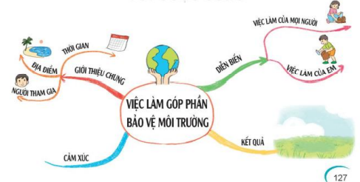
1. Luyện tập.
Bài 2. Viết một đoạn văn ngắn kể lại một việc làm tốt góp phần bảo vệ môi trường đã được tham gia hoặc chứng kiến.

Slide 4
BÀI 28: NHỮNG ĐIỀU TỚ LÀM CHO TRÁI ĐẤT(T4)
1. Luyện tập.
Bài 2. Viết một đoạn văn ngắn kể lại một việc làm tốt góp phần bảo vệ môi trường đã được tham gia hoặc chứng kiến.
Em đã làm việc gì để bảo vệ môi trường?
Em đã làm việc đó lúc nào? Ở đâu? Em làm như thế nào?
Ích lợi của việc làm đó là gì?
Em cảm thấy thế nào khi làm việc đó?
Trường em đang phát động chương trình “Bảo vệ hành tinh xanh”. Mỗi lớp sẽ được phân công một nhiệm vụ. Lớp em được phân công chăm sóc các bồn cây ở sân trường. Đầu tiên, chúng em nhặt cỏ, rác thải trong các bồn cây. Sau đó, chúng em sẽ trồng thêm một số loại hoa, tưới nước cho cây. Em cảm thấy rất vui vì đã làm được một việc có ích cho môi trường.
Bài 3. Trao đổi bài làm với bạn để sửa lỗi( dung từ, đặt câu, sắp xếp ý)

Slide 5
Thứ……ngày…..tháng…..năm…….
TIẾNG VIỆT
BÀI 28: NHỮNG ĐIỀU TỚ LÀM CHO TRÁI ĐẤT(T4)

Slide 6

XIN CHÂN THÀNH CẢM ƠN
QUÝ THẦY CÔ GIÁO VÀ CÁC EM
Notes:
6

